Slide 1
Inteligentny dom
rozwiązania informatyczne

Slide 2
Wprowadzenie – informacje dla uczniów
Dziś będziemy pracowali metodą Web Quest.
Przygotowane zajęcia zajmą około 9 godzin i pozwolą się wam zapoznać z rozwiązaniami informatycznymi stosowanymi w tzw. inteligentnych domach.
Waszym zadaniem będzie zaprezentowanie klasie w formie prezentacji wybranej technologii jaką możemy spotkać w takich domach. Po zapoznaniu się z waszymi prezentacjami będziemy mieli czas, by wspólnie zastanowić się nad tym które z nich waszym zdaniem są rzeczywiście użyteczne a które są tylko zbędnymi gadżetami.
Będziecie pracowali w grupach, by nauczyć się współpracy i mieć okazje do wymiany swoich spostrzeżeń z kolegami.

Slide 3
Wprowadzenie – informacje dla nauczyciela
Sugerowany czas na realizacje WQ:
Uczniowie nad realizacją procesu będą pracowali 10 godzin lekcyjnych
Kryteria oceny:
Ocenie podlegać będzie stopień wyczerpania tematu, należy przygotować i ukierunkować uczniów na odpowiednią wiedzę, która zapewni maksymalną ocenę (5). Przekroczenie tego poziomu – ocena 6.
Ewaluacja:
Nauczyciel pomoże uczniom przeanalizować treści wspólnie z nimi, aż do momentu ich zrozumienia przez uczniów. Będzie służyć im pomocą, radą, wyjaśnieniami, a nie gotowymi rozwiązaniami. Taka metoda będzie dobrą formą wdrażania do samodzielnego działania i twórczego myślenia.

Slide 4
Nauczyciel powinien dokładnie przeanalizować treści wspólnie z uczniami, aż do momentu ich zrozumienia przez uczniów. Powinien jednak bardziej służyć im pomocą, radą, wyjaśnieniami, a nie gotowymi rozwiązaniami. Taka metoda będzie dobrą formą wdrażania do samodzielnego działania i twórczego myślenia.
Podział na grupy może być dokonany według różnych kryteriów, np. ze względu na możliwości poznawcze uczniów, ich umiejętności, zainteresowania, tak aby „równo” rozłożyć siły w poszczególnych grupach.
Nauczyciel może pomagać uczniom, gdy pracują w grupach zadając im pytania naprowadzające. Należy pamiętać, że uczą się oni nowego sposobu pracy (procesu).

Slide 5
Nauczyciel powinien podawać uczniom konkretne informacje dotyczące oceny ich osiągnięć, zarówno w czasie pracy grupowej, jak i przy podsumowaniu wyników.
Czas na realizację projektu powinien być dostosowany do możliwości uczniów. Nie jest z góry narzucony.
Jako formę wyróżnienia i pozytywnego wzmocnienia proponuje się zaprezentowanie prac uczniów przygotowując wystawę w klasopracowni.

Slide 6
ZADANIE
Będziecie pracować w czterech grupach. Każda z grup przygotuje prezentacją opisującą jedną z technologii informatycznych z zakresu smart home, które sa dostępne na rynku. Postarajcie się, by Wasza prezentacja pozwoliła odbiorcom na wyrobienie sobie zdania co do tego rozwiązania.
Pula smart rozwiązań, z których możecie wybrać temat prezentacji to:
Oświetlenie
Ogrzewanie i wentylacja
Kontrola dostępu
Pielęgnacja ogordu
Multimedia i AGD
Automatyzacja

Slide 7
W swojej prezentacji:
Opiszcie jak działa to rozwiązanie.
Oszacujcie koszty jego wdrożenia i serwisowania.
Przedstawcie wady i zalety tego rozwiązania.
Podajcie przykłady konkretnych systemów.

Slide 8
Na koniec procesu wspólnie w drodze dyskusji zastanowimy się ktre z tych smart rozwiązań są warte polecenia.
Podczas zajęć oceniane będzie:
Zaangażowanie w prace grupy.
Jakość prezentacji.
Wkład w dyskusję.

Slide 9
PROCES
Etap 1
W oparciu o prezentacje nauczyciela, zapoznanie klasy z tematyką smart home i dostawcami rozwiązań.
Jej celem jest też wskazania źródeł wiedzy.
Etap 2
Podzielenie klasy na 4 grupy. Każda z nich opracuje jedną prezentację.
Omówienie z grupami przydzielonego im tematu. Pomoc w zaplanowaniu pracy.
Prezentacja nauczyciela ma naprowadzić uczniów na poprawne tezy, jakie powinni zawrzeć w swojej pracy.
Omówienie oczekiwanej zawartości prezentacji w kontekście wybranego źródła ciepła.
Prezentacje zostaną zaprezentowane na forum klasy i będą punktem wyjścia do późniejszej dyskusji.

Slide 10
PROCES
Etap 3
Poszukiwanie informacji technicznych dostawców technologii i opinii użytkowników – budowa bazy wiedzy. Może być wykonywana indywidualnie.
Uczniowie przygotowują prezentację zgodnie ze wcześniejszymi ustaleniami.
Praca nad prezentacją musi być prowadzona w grupie.
Etap 4
Prezentacja przygotowanych materiałów.
Dyskusja uczniów (moderowana przez nauczyciela) nad przedstawionymi prezentacjami. Poszukiwanie odpowiedzi na pytanie, która technologia jest godna polecenia.
Wspólne systematyzowanie wiedzy na temat zalet poszczególnych technologii.
Nauczyciel powinien służyć rada odnośnie zawartości merytorycznej i estetycznej prezentacji.

Slide 11
PROCES
Etap 5
Ocena uczniów na podstawie ich zaangażowania
Omówienie wniosków i korzyści z realizacji WQ.

Slide 12
Etap 1
1h
Etap 2
1h
Etap 3
3h
Etap 4
2h
Etap 5
2h

Slide 13
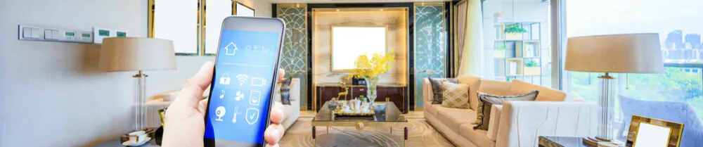
Czym jest smart home?
Przede wszystkim nie ma spójnej definicji takiego rozwiązania, dlatego terminu smart home używa się zarówno w odniesieniu do skomplikowanych procesów zarządzania całym budynkiem, jak i pojedynczych urządzeń dostępnych dla przeciętnego konsumenta.

Slide 14
Zamiast osobno zarządzać siecią elektryczną, oświetleniem i czujnikami bezpieczeństwa można zdecydować się na jeden system zapewniający stałą kontrolę nad wszystkimi wymienionym elementami, a także dodatkowe możliwości, jak chociażby zdalne sterowanie żaluzjami czy roletami.
Przegląd dostawców takich kompleksowych rozwiązań do smart home, najlepiej zacząć od polskiej firmy Fibaro, która swoje produkty z powodzeniem sprzedaje w całej Europie. System jest oparty na centralnym kontrolerze oraz szeregu czujników. Komunikacja pomiędzy elementami odbywa się za pomocą protokołu Z-Wave. Jednostka sterująca ma port Ethernet, który pozwala łączyć system z komputerem i urządzeniami przenośnymi. Wśród najważniejszych akcesoriów, należy wymienić panel sterujący Swipe reagujący na gesty, zasilany z sieci lub bateryjnie. Ciekawe jest to, że można go całkowicie ukryć w ścianie. Poza tym mamy czujniki ruchu, dymu, temperatury, a także odpowiednie narzędzia zarządzania urządzeniami elektrycznymi i do monitorowania zużycia energii.
Rozwiązania smart home oferują także technologiczni giganci. Na przykład – rozbudowywany dynamicznie od 2012 roku Samsung SmartThings. W tym systemie, oprócz standardowych opcji, ciekawostką jest Arrival Sensor czyli inteligentny breloczek, który monitoruje wejścia i wyjścia oznaczonych osób oraz pomaga znaleźć zgubione klucze.

Slide 15
Wydaje się, że coraz większy potencjał ma także wykorzystanie asystentów głosowych w systemach smart home. To najlepsza droga do tego, aby sceny z filmów stały się rzeczywistością. A to już wkrótce może nastąpić dzięki dynamicznemu rozwojowi Asystenta Google, wykorzystywanego w Google Home a także Amazon Alexa. Co ciekawe, Alexa współpracuje z urządzeniami od wielu różnych producentów, jak chociażby TP-LINK, Logitech, iHome oraz Wink.
Rozwiązania smart home, poza firmami technologicznymi, oferują także polscy dostawcy energii. W tym miejscu warto wskazać firmę Tauron, która poleca swoim klientom specjalną usługę Tauron Smart Home.
Warto pamiętać o tym, że wielkim wsparciem dla rozpowszechnienia się technologii smart home ma być dostępność technologii 5G. Nowy rodzaj łączności ma zapewnić wiele korzyści

Slide 16
Źródła
https://www.fibaro.com/pl/smart-home-in-use/
https://antyweb.pl/smart-home-urzadzenia-warto/
http://ferguson-digital.eu/inteligentny-dom-ferguson/
https://www.youtube.com/watch?v=ADOexRLw_50&ab_channel=x-kom
https://www.youtube.com/watch?v=FOkQlBmv_X0&ab_channel=JAKmog%C4%99pom%C3%B3c%3F
https://mariusz-czarnecki.pl/inteligentny-dom-czyli-smart-home-dla-kazdego/
https://gtl.net.pl/smart-home-i-zdalane-sterowanie/

Slide 17
EWALUACJA
Liczba punktów | 2 | 3 | 4
Zawartość merytoryczna pracy | Praca słaba pod względem merytorycznym. Brakujące elementy. | Praca dobra pod względem merytorycznym. Brak lub niewielkie błędy. | Praca bardzo dobra pod względem merytorycznym. Poprawne, ciekawe treści.
Prezentacja pracy | Prezentacja mało czytelna, pobieżna, nie budząca zainteresowania. Brak odpowiedzi na pytania nauczyciela i uczniów. | Prezentacja czytelna, dobra, interesująca. Brak satysfakcjonujących odpowiedzi na stawiane pytania. | Prezentacja ładna, wyczerpująca, budząca zainteresowanie. Poprawne odpowiedzi na pytania sprawdzające nauczyciela oraz pytania innych uczniów.
Wrażenia estetyczne | Praca mało czytelna, nieestetyczna, niestarannie wykonana. Złe rozplanowanie elementów na stronie. | Praca czytelna, estetyczna, staranna. Dobre rozplanowanie elementów na stronie. | Praca estetyczna, czytelna, przejrzysta, zachęcająca do zapoznania się z nią, bardzo staranna. Atrakcyjna pod względem graficznym. Dobre rozplanowanie elementów na stronie. Praca wyróżniająca się.
Zaangażowanie w pracę grupy, umiejętność współpracy. | Brak zaangażowania wszystkich członków grupy w pracę i kreatywną współpracę. Brak zaangażowania w dyskusję podsumowująca WQ | Dobre zaangażowanie w pracę wszystkich członków grupy. Umiejętność współpracy na zadawalającym poziomie. Brak konstruktywnego wkładu w dyskusję. Udział pobieżny. | Pełne zaangażowanie w pracę wszystkich członków grupy. Wzajemne motywowanie się do pracy. Umiejętność współpracy w grupie na wysokim poziomie. Uczeń aktywnie brał udział w dyskusji.

Slide 18
EWALUACJA
16 pkt
celujący
15-13 pkt
bardzo dobry
12-10 pkt
dobry
9-7 pkt
dostateczny
6-5
dopuszczający
<5
niedostateczny

Slide 19
Wnioski
Poszerzyliście swoją wiedzę na temat dostępnych rozwiązań smart dla domów i mieszkań.
Utrwaliliście wiedze o tym jak są zalety poszczególnych systemów.
Mieliście okazje wspólnie zastanowić się nad użytecznością tych rozwiązań.
Mogliście w ciekawy sposób utrwalić Waszą wiedzę z obsługi pakietu Office oraz zawodową.
Uczyliście się planowania i organizacji własnej pracy.

Slide 20
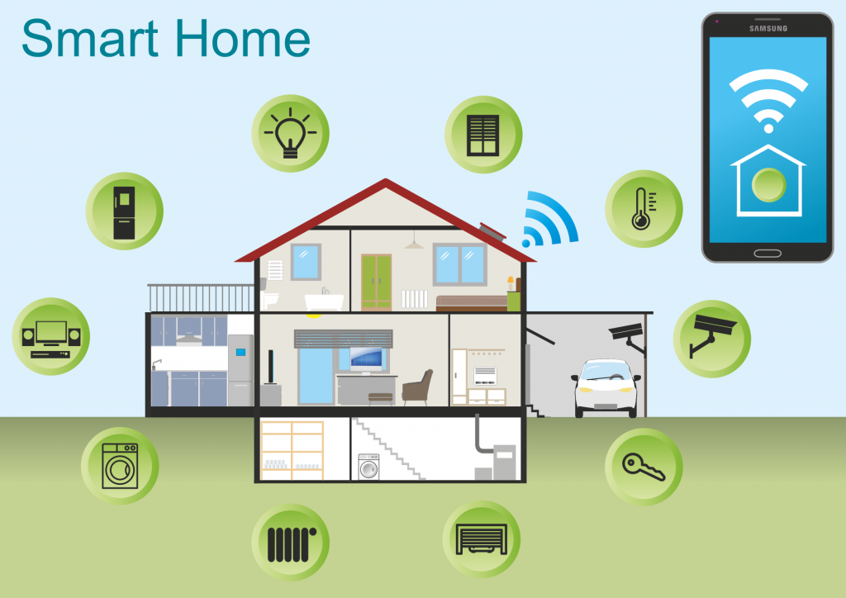
Mieliście okazję wykorzystać zdobytą wiedzę.
Uczyliście się współpracy w grupie i pracy samodzielnej.
Nauczyliście się wykorzystywać Internet jako źródło informacji.
Mogliście Waszą pracę zaprezentować na forum klasy i podzielić się swoją wiedzą i umiejętnościami.

